Slide 1
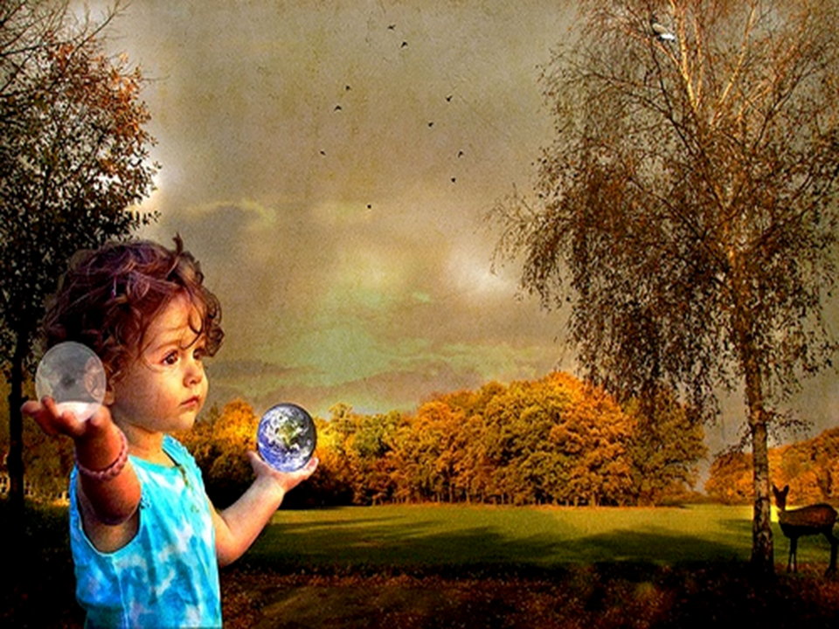
Виховання компетентного читача
Підготувала бібліотекар
Васильківської ЗОШ І-ІІ ст.
Мартинова Інна Леонідівна

Slide 2
Без високої культури читання немає ні школи, ні справжньої розумової праці, читання – це найважливіший інструмент навчання та джерело багатого духовного життя.
В.Сухомлинський
Аналіз рівня читацької та інформаційної компетентності громадян України свідчить про кризу читацької культури. Усе частіше можна почути думку, що електронні засоби інформації здатні частково, а то й повністю забезпечити всі потреби людства, пов’язані з освітою, культурою, вихованням і дозвіллям. Це зумовлено втратою в суспільстві інтересу до читання. Тому формування читацького інтересу в наймолодших користувачів книги є актуальною проблемою сьогодення.

Slide 3
Читання – це діяльність
Читання – це діяльність, що є по суті активним пошуком істини, яка не чекає читача в готовому вигляді, а залежить від його вміння аналізувати, узагальнювати, робити висновки із прочитаного.
“ Погане читання – як вимащене болотом вікно, через яке нічого не видно ” Чи потрібно в нашому ХХІ столітті переконувати когось у користі читання? Виявляється, потрібно. Все рідше і рідше люди звертаються до книги. ЇЇ замінює телевізор. Це є не правильний напрямок отримання інформації, адже головним носієм інформації є книга .

Slide 4
“ Царство книг - це так прекрасно!”
.
Книжки - як люди: народжуються, живуть старіють. Як
Люди, можуть хворіти. Лікарі знають, що кожну хворобу
легше попередити, ніж вилікувати. Це стосується і книжок.
Книги відкривають нам свої таємниці. Одна дарує нові
знання, інша дає поради, третя – втішає,
четверта – розвеселяє. Тому, якщо людина багато читає,
вона не тільки багато знає, але й ніби проживає багато
цікавих життів.

Slide 5
Книга потрібна людині, як повітря, як світло
Книга – “володар дум”,
яка сприяє формуванню ціннісного
ставлення особистості до себе, до сім’ї ,
родини, людей, до суспільства і держави, до
природи, до праці, до культури і мистецтва.

Slide 6

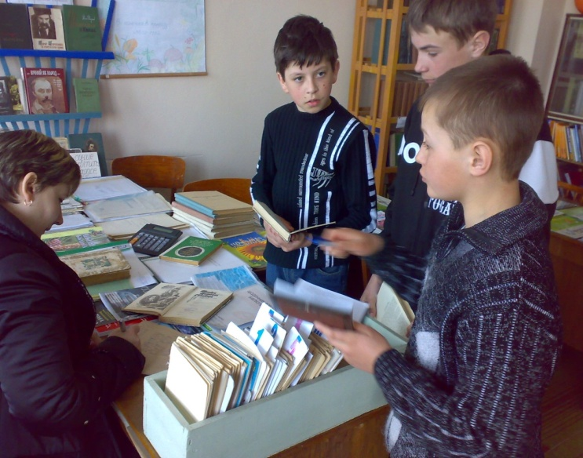
Книга – найвірніший друг
“ Книга – це мудрий, розважливий, найвірніший
наш друг, який повсюдно з нами протягом усього
життя, та не лише всебічними науковими знаннями
багата книга, - вона ще має чудесну властивість: поглиблювати,
розширювати і продовжувати наші літа…
Книга навчає нас рідної мови, вчить відчувати красу слова і
усвідомлювати його величну силу “.

Slide 7
Прийоми організації самостійного читання дітей :
Відвідування бібліотеки читального залу;
допомога в доборі книжок з урахуванням інтересів учнів ;
контроль систематичного відвідування бібліотеки;
перевірка якості читання;
переказ прочитаного на вибір;
відповіді на запитання щодо прочитаного;
ведення читацького щоденника;
* складання каталогів карток, що містять назву твору,
інформацію про його автора та коротку анотацію.
“ Заняття з книгами – юність живлять, старість звеселяють, щастя прикрашають, в нещасі дають сховище і розраду, вдома утішають, по домом не заважають…”
Цицерон

Slide 8
Основні прийоми залучення до книги учня як компетентного читача:
Крапля довбає камінь не силою, а частим падінням,
так людина стає вченою не силою,
а частим читанням.
О в і д і й
Індивідуальні та колективні бесіди про книжки;
Книжкові виставки;
Екскурсії до бібліотеки;
Читання улюбленої книжки вголос;
Драматизація, інсценівки за книгами;
Конкурс кращих саморобок, малюнків за книгами,
створення альбому власних ілюстрацій до творів.

Slide 9

П’ять основних технологій роботи з підвищення рівня читацької компетентності учнів
“ Читання возвеличує душу”.
Вольтер
Жвавість, яскравість уяви
Емоційна чуйність
Розвиток образного мислення
Чуття слова й отримання насолоди від мистецтва
Глибоке проникнення в задум письменника

Slide 10

Пам’ятка компетентного читача
“ Читання молодить людину. Одного разу
потоваришувавши з книгою, бійтесь втратити цю
славну, ні з чим незрівнянну дружбу. Дорожіть нею
і ви ніколи не втратите силу духу і віру в
можливість творити ”.
С.Т.Струмилін
Перш ніж книгу до рук узяти, їх треба чисто вимивати.
Книгу не перегинай, сторінок не розсипай.
В книгу ручки не клади, їй життя на довше збережи.
Сторінок не загинай, закладинки виготовляй.
Хочеш за обід сідати – залиш книгу відпочивати.
Щоб книзі життя зберегти, одяг ти їй добери.

